Slide 1
MINISTERIO JUVENIL
David Leví Orta Álvarez

Slide 2
Cambios

Slide 3
El modelo de Pablo

Slide 4
Pablo utiliza la imagen sobre la “paternidad” y “maternidad” espiritual
Llama “hijos” a sus discípulos
Su objetivo es presentar perfecto en Cristo Jesús a todo hombre (Col 1:28)

Slide 5
Imitación

Slide 6
Imitación
Como padre espiritual Pablo hace un llamamiento a que lo imiten
1 Corintios 4:16; 11:1; Filipenses 3:17; 1Tesalonicenses 1:6-7; 2 Tesalonicenses 3:7, 9
Sed imitadores de mí, como yo de Cristo
La forma en que el vivía la vida en Cristo podía servirles de modelo.

Slide 7
Identificación

Slide 8
Identificación
Pablo invierte tiempo y esfuerzo hacia quienes discipula, se identifica con ellos, y les explica aún lo importante que ellos son para él (Gálatas 4:19; 1Tesalonisenses 2:7,8,11,12).
Pablo se acerca a ellos, se quedaba con ellos, convivía, se daba a ellos, y no solo llegaba a dar un mensaje y se iba.

Slide 9
Exhortación

Slide 10
Exhortación
Tal como un entrenador descubre, desarrolla y entrena el potencial de aquellos a su cargo,
Pablo exhorta a Timoteo a vivir según el llamamiento que ha recibido, lo motiva a cumplir su ministerio y lo respalda con su propio ejemplo (2Timoteo 4:5-7).
Probando y equivocándose

Slide 11
Participación

Slide 12
Participación
los discípulos han madurado y Pablo ya no solamente es quien edifica, sino que ahora existe una edificación mutua (Romanos 1:11-12).
Pablo ve a sus discípulos como colaboradores en el Evangelio.

Slide 13
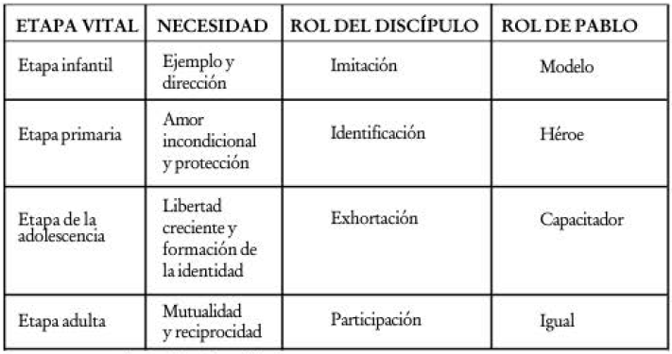

Slide 14
Discipulado cristiano:
Proceso que tiene lugar dentro de una relación de honestidad y amor durante un periodo de tiempo con el propósito de llevar a los creyentes a la madurez espiritual en Cristo

Slide 15
Bibliografía
Ogden, G (2006) Discipulado que transforma: el modelo de Jesús. Barcelona, España: Editorial Clie.

